Slide 1
幼兒教育學系 106級 外埠教育參觀
參與學生：50人 帶隊老師：吳光名老師 時間：105.11.23～105.11.25

Slide 2
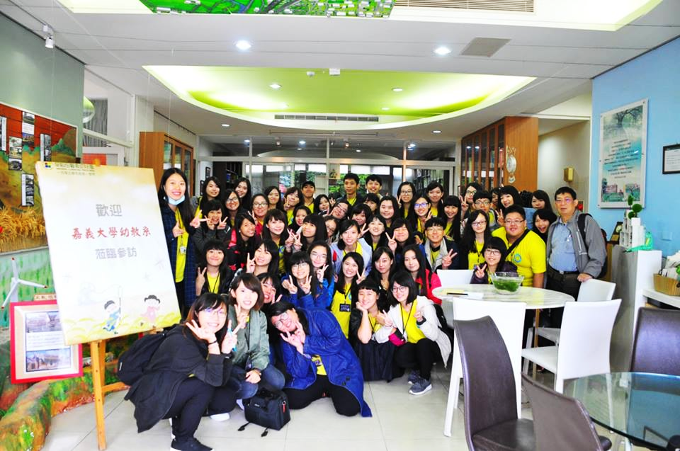
臺中市私立早稻田藝術幼兒園
First
105.11.23 09：30 - 11：30 A.M.
流程
學校簡介(40分鐘)
環境參觀(30分鐘)
休息(10分鐘)
分享與討論(30分鐘)

Slide 3
學校簡介
教育理念
教學特色
主題方案教學
結合人文、自然及藝術，將特色課程融入幼兒的學習，如多元文化語言、奧福音樂、體適能、藝術課程等，培養其主動性、同理心、熱情與好奇心，以及問題解決的能力。
人文與同理
自然與 探究
藝術與表達
以行動力解決問題
紅色：陽光、空氣 黃色：大地、泥土
藍色：河川、水源 綠色：動物、植物

Slide 4
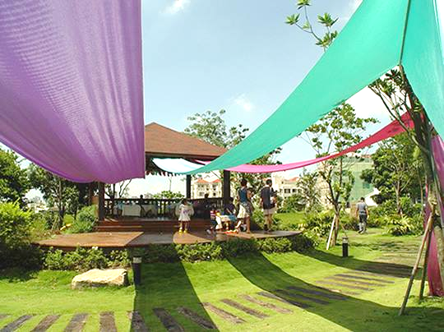
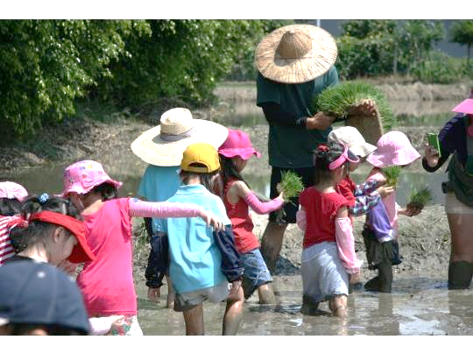
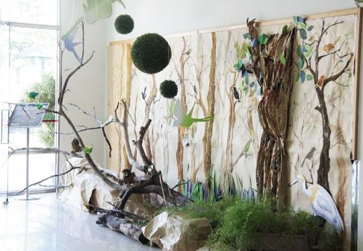
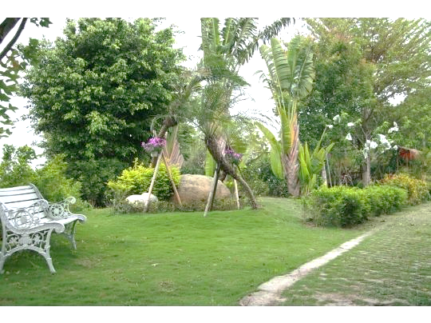
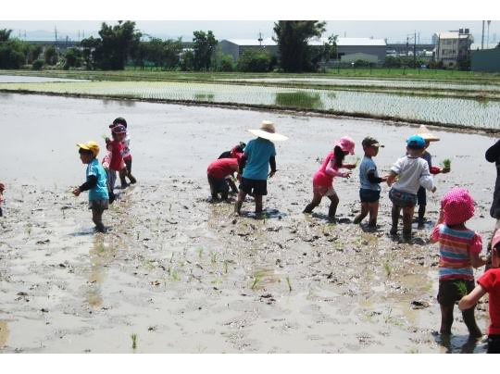
環境參觀
早稻田擁有完善的校園環境規劃，多元課室及特色戶外區，如早稻田小公園、稻田實作區等，提供幼兒豐富的學習情境，讓幼兒浸潤在藝術環境中，孕育出美的心靈。

Slide 5
分享與討論
Q1：請問幼兒的個人檔案多久記錄一次?
A1：考量到老師的時間和工作量，基本上是一個月一次，一
位幼兒紀錄兩個活動，而教學活動紀實是兩週一次。
Q2：在影片中有看到一個線材區，請問它的功用是什麼?
A2：線材區其實是包含在教室的美勞區內，老師只是多一個
標示說明這是線材區。
Q3：請問設實驗班的目的是什麼?
A3：因為美語在國際交流上是非常重要的，所以我們設實驗
班就是希望透過主題教學的方式讓幼兒在使用語言時
學會語言，且也能多多學習不同的語言。

Slide 6
Q4：請問負責教學的老師還要負責做行政工作嗎?
A4：行政工作大部分都是以行政老師為主，但是有些活動需
要的人力比較多，我們很注重人才的培養，所以老師除
了教學也要思考其他領域，例如特殊班的老師要知道巡
迴輔導和一些安置的流程，我們希望老師們可以有機會
就把握，要有研究精神，主動挑戰，像是我們最近推動
的綠食育，就是一個很好的挑戰，所以老師對課程要有
想法，不過有時候還是需要兼一點行政。
Q5：請問校園內的布置是如何準備的?
A5：是學校的藝術老師和教保組思考之後，由藝術老師做的，
主要是希望幼兒一進校就能看到這些布置，或許可以帶
著爸爸媽媽一起去看，像是我們最近的親子活動就有結
合主題，像是其中一班就是柑仔店，所以幼兒學習的教
材就是要生活化。

Slide 7
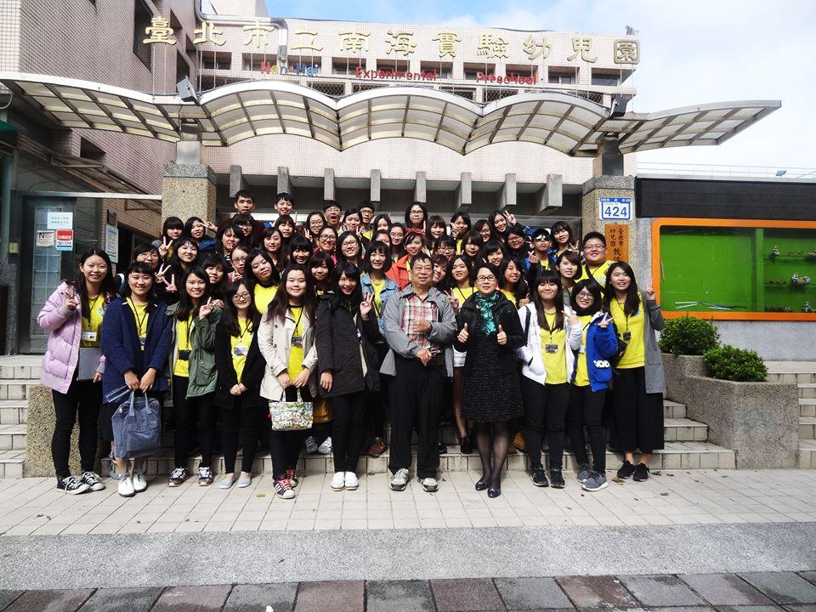
臺北市立南海實驗幼兒園
Second
105.11.24 09：30 - 11：30 A.M.
流程
學校簡介(30分鐘)
環境參觀(40分鐘)
自由活動(20分鐘)
分享與討論(20分鐘)

Slide 8
學校簡介
教育理念
教學特色
方案教學
應用建構理論，適時搭起認知學習的鷹架，引導孩子發現問題、尋求答案 、創新思維，建構解決問題的能力以達成自我實現。
透過情感教 育貫穿潛在 與正式課程
提供豐富 多元的探 索環境與 互動情境
著重幼兒的建構經驗與統整學習

Slide 9
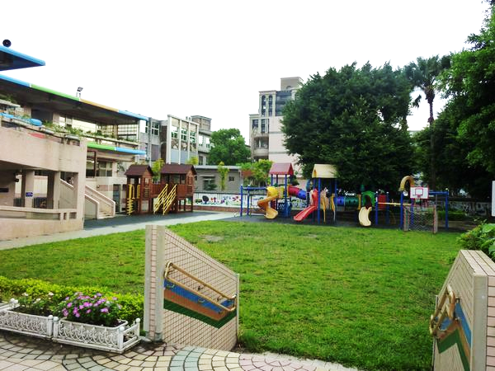
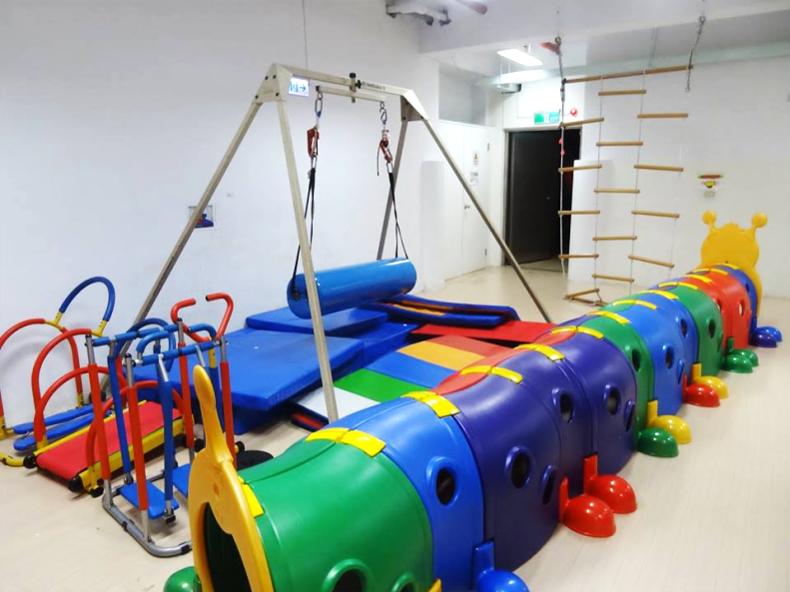
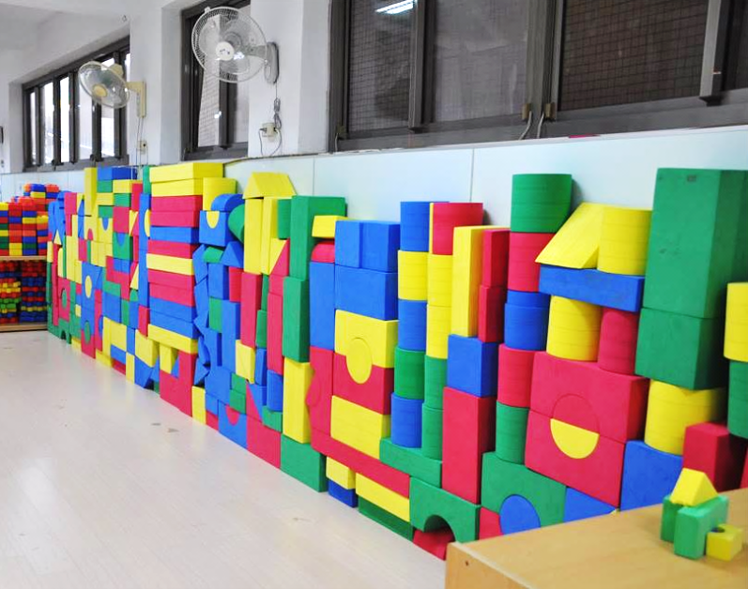
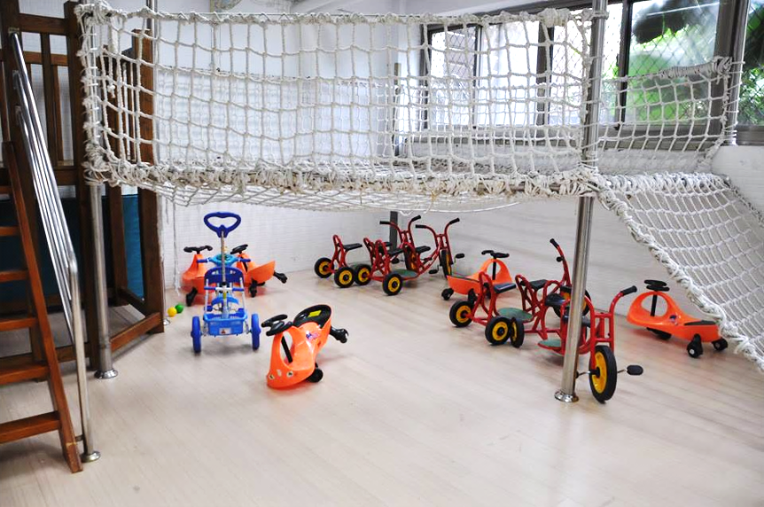
環境參觀
南海擁有優美寬敞的戶外空間 、自然環境，使幼兒能自由探索並從中學習，包含多元的課室如美勞陶土區、地下室探索區與體能區等供幼兒接觸多方面的知識。

Slide 10
分享與討論
Q1：萬一班級決定的主題有孩子不想參與或沒興趣，在旁
邊自成一國的討論時，老師當下會怎麼處理，如何讓孩
子對現在的主題產生興趣？
A1：以剛剛介紹的主題案例為例，故事是幼兒有興趣並且喜
歡的，所以在這個例子裡並沒有遇到幼兒不願意參與的
狀況，而老師也要能夠觀察每個幼兒的狀況，遇到不參與的
幼兒，要去思考為什麼對幼兒會沒吸引力，給予幼兒參與感。
Q2：如果幼兒沒辦法達到老師所設定的目標，該怎麼辦?
A2：這就顯現出老師備課的重要，老師會先有一個目標，然後開
始找資料，尋找適合幼兒現階段發展的概念，確定幼兒能否
達到目標。活動過程中，要觀察幼兒的反應，並依據反應來
調整下次活動的難易度。

Slide 11
Q3：在參觀的時候，有看到在沙坑外有木材，請問這些木
材是如何和沙坑搭配？
A3：沙坑外的木材與沙坑沒有關聯，但幼兒也可以拿進沙坑
玩。木材是屬於大地學習區的素材，除了木材也提供許多不
同的自然素材讓幼兒探索。
Q4：請問搭在城牆上的竹梯是安全的嗎？
A4：雖然看起來沒有什麼防護措施，但其實因為底下是泥土，是
具有緩衝的效果，而我們想讓幼兒學習如何保護自己，避免
幼兒遇到危險不是把所有危險的事物去除，而是當他們遇到
危險時，知道如何減低傷害、避免傷害。
Q5：關於學習區的照看？
A5：因為教室的學習區比較小，所以園所內有大學習區給幼兒們
使用，關於大學習區的開放，是老師自行決定的，老師會依
照自己的人力來做判斷。除此之外，我們與家長的聯繫也是
十分緊密的，有時候也會邀請家長幫忙照看學習區的幼兒。

Slide 12
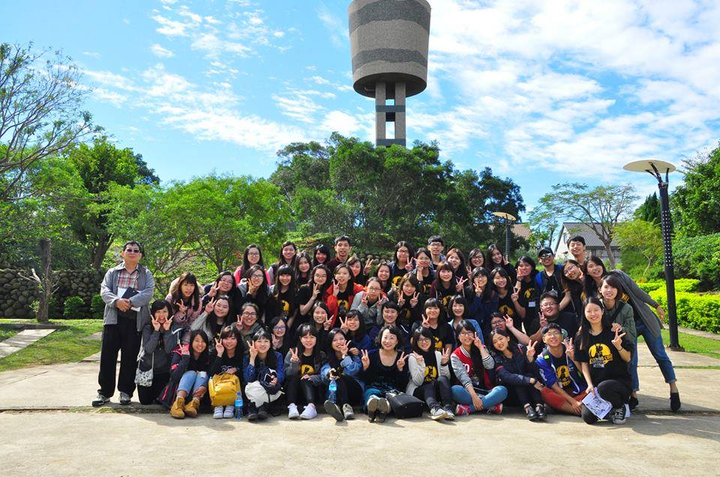
桃園縣民營諾瓦國民小學暨幼兒園
Third
105.11.25 09：30 - 11：30 A.M.
流程
學校簡介(30分鐘)
環境參觀(50分鐘)
自由活動(10分鐘)
分享與討論(30分鐘)

Slide 13
學校簡介
教育理念
教學特色
方案課程
依據幼兒的能力、興趣與生活經驗，重視幼兒的選擇自由與自主，由幼兒針對其所選擇之活動主題作更深入的探討。
以幼兒的權利為出發點
發現問題 思考問題
以幼兒的天賦和發展為基礎

Slide 14
環境參觀
諾瓦四週環繞著特有的自然環境，並配合水土保持自然生態之特色，將教室設計成梯田式建築；校園內有豐富的自然景觀，如溫室菜園、露天圓形劇場及生態池等，使幼兒在大自然的簇擁下成長。

Slide 15
分享與討論
Q1：請問對於新進的老師們是如何培養他們在教學上的專業能力呢？
A1：
最基本的就是要拿到教師證。一開始會讓新進老師跟著資深老師在旁學習，也就是一新一舊搭檔。
老師們會隔週開會，通常不會參加外面的研習，因為他們會自辦研習會，讓老師進修學習。
由學校老師自帶研習，依照老師想學的技能，請擅長的老師授課或邀請專家，成為教學相長。

Slide 16
分享與討論
Q2：課程或教材採用的方式及如何進行?
A2：
教學內容以老師興趣為主，主題由老師想學、想教的部分，因為他才會把課程上的精彩，更深入有趣。老師想上什麼就上什麼，求新求變。
也會參考教科書或部編(當做一個資料來源)，融入老師的課程中。
老師們是利用寒、暑假時間一起討論、準備課程，共同蒐集資料與經驗設計主題式課程。

Slide 17
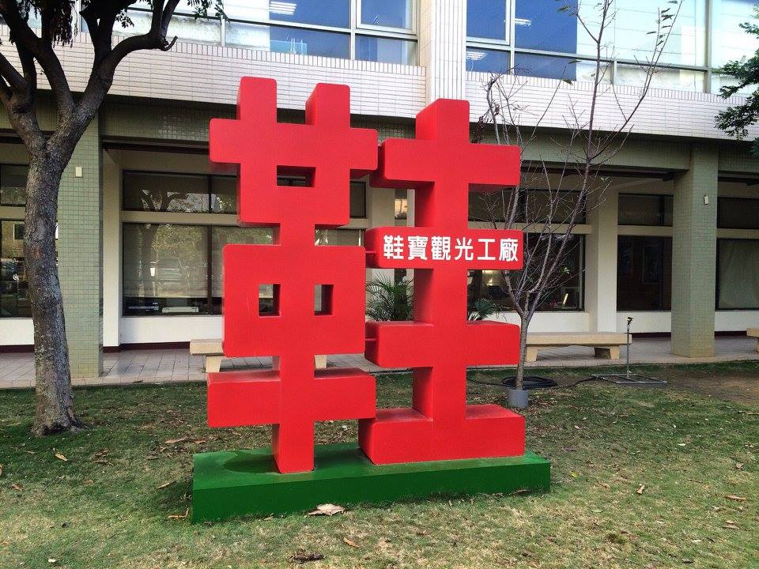
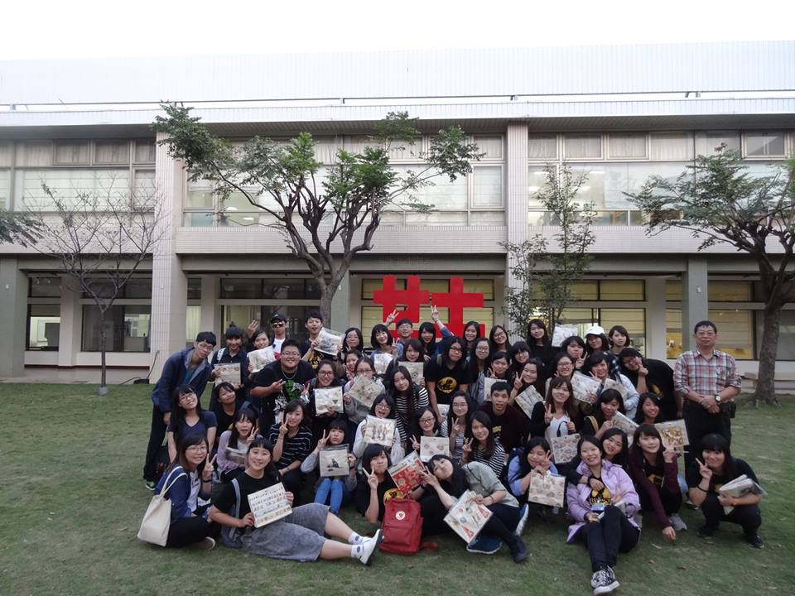
鞋寶觀光工廠
Fourth
105.11.25 14：30 - 16：30 A.M.
流程
導覽與說明製作流程
(20分鐘) 實作帆布袋(80分鐘)

Slide 18
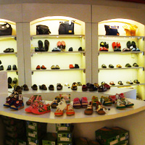
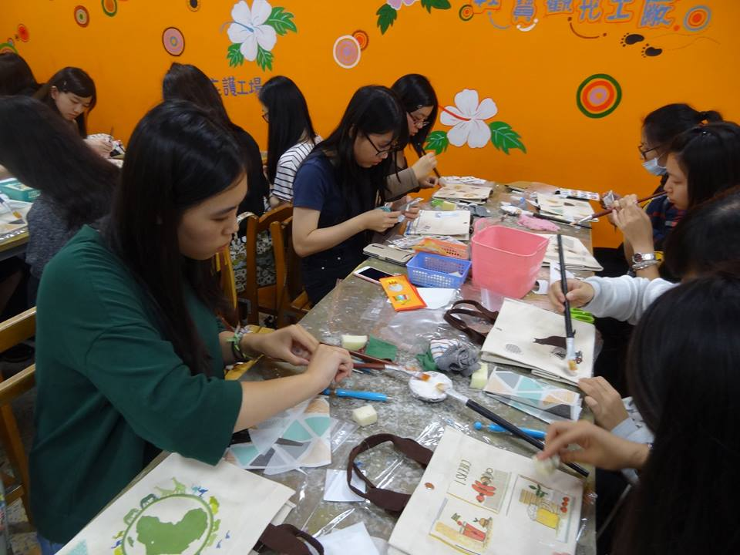
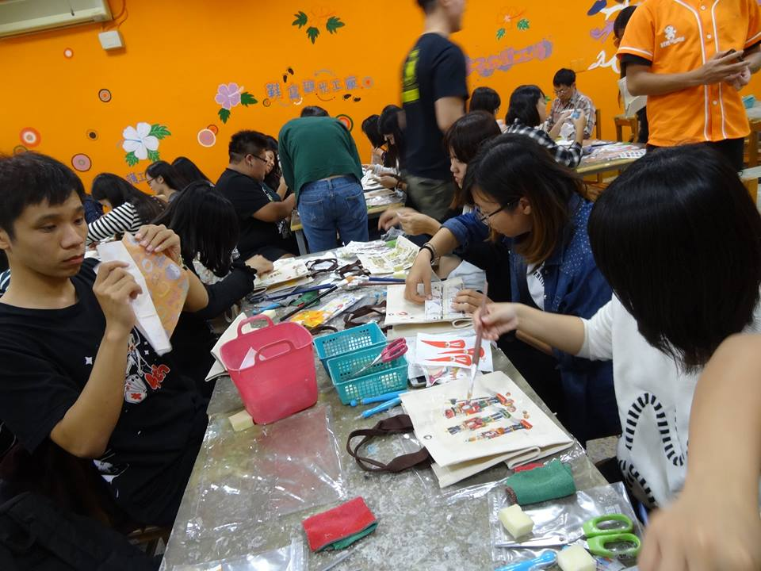
導覽與實作
藉由豐富有趣的製鞋產業歷史、鞋子小故事等製鞋相關知識，來介紹台灣鞋業發展的歷史及許多鞋業發展的珍貴文物。
自由選擇多種素材並設計出自己獨特風格的帆布袋。

Slide 19
THE END

